Slide 1

Анализ данных на языке SQL

Slide 2


Slide 3
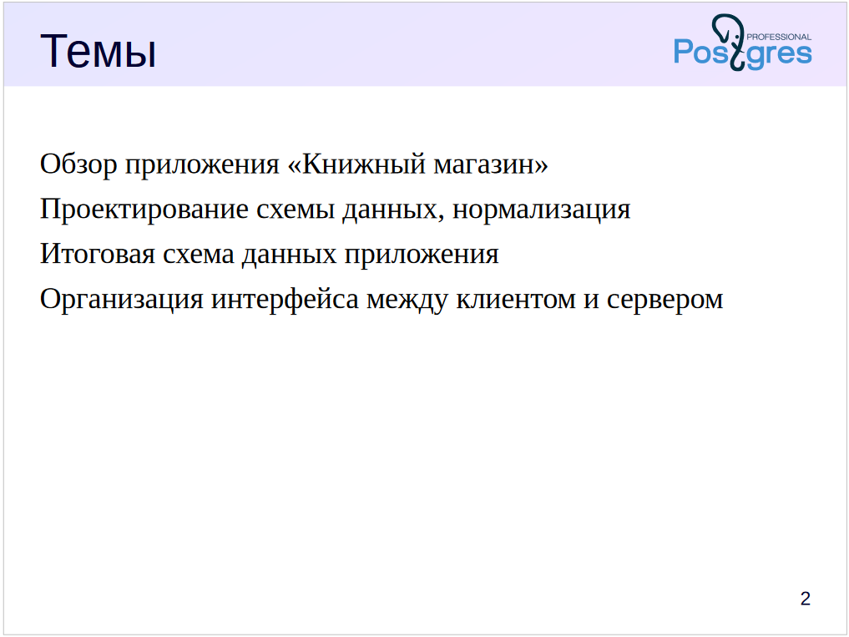

Slide 4
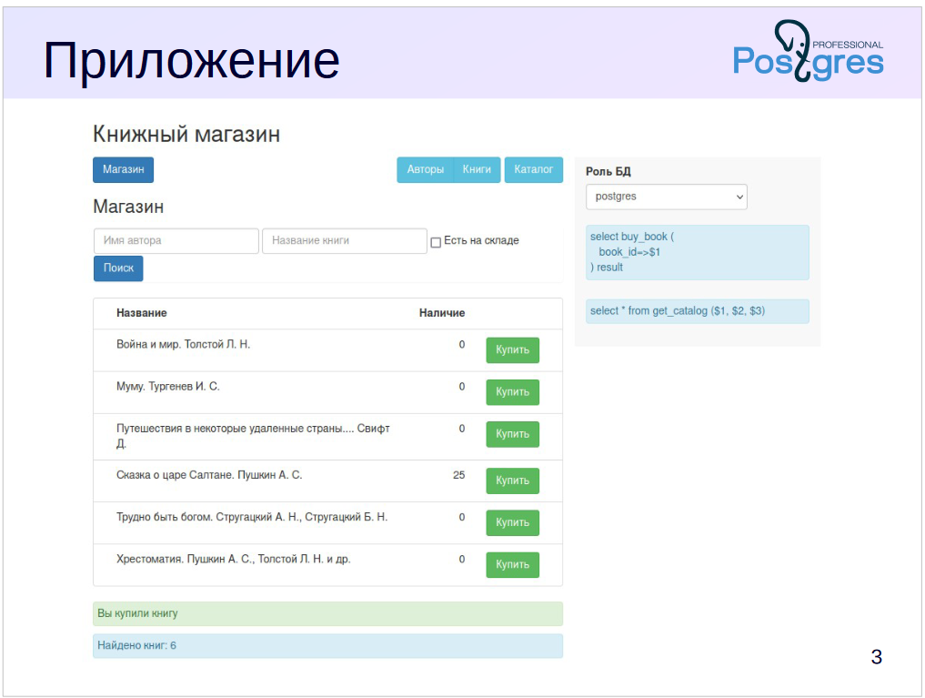

Slide 5
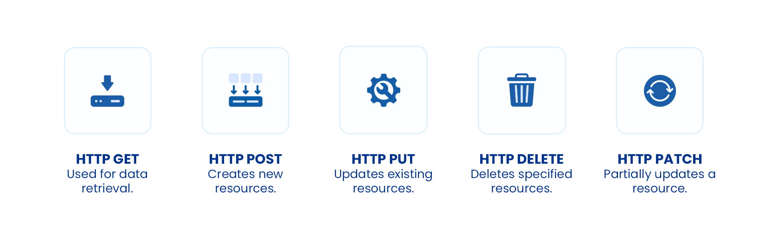
PostgreSQL API (REST API PostgreSQL)
PostgreSQL REST API — это веб-служба, которая использует HTTP-запросы, чтобы позволить приложению взаимодействовать с база данных PostgreSQL.
Он использует стандартные методы HTTP, такие как GET, POST, PUT и DELETE, вместо традиционных языков запросов к базе данных, таких как SQL.
API REST возвращают данные в формате JSON.
PostgREST — это автономный веб-сервер, который может напрямую превратить базу данных PostgreSQL в RESTful API.

Slide 6
ПЛЮСЫ И МИНУСЫ APIPOSTGREST
У реализации API PostgREST есть как плюсы, так и минусы. Их понимание поможет вам максимально эффективно использовать эти API.
Плюсы:
Автоматическое создание API сводит к минимуму усилия по написанию кода, поэтому разработчики могут вместо этого сосредоточиться на логике приложения.
Поскольку PostgREST использует схему базы данных для создания конечных точек, API немедленно отразит любые изменения в базе данных.
Инструмент оптимизирован для повышения производительности, поэтому он эффективно обрабатывает подключения к базе данных и генерацию запросов.
Он предлагает различные меры безопасности, такие как управление доступом на основе ролей и разрешения на операции с базой данных, а также интегрируется с JWT для безопасной передачи данных.
Быстрое прототипированию приложений, в которых структура API напрямую зависит от схемы базы данных (т. е. конечные точки, параметры и ответы API создаются на основе таблиц, столбцов и связей базы данных).
Минусы:
PostgREST очень эффективен для базовых операций CRUD, но работа с более сложной бизнес-логикой может быть сложной и требовать внешней специальной разработки.
Разработка пользовательских рабочих процессов или интеграция PostgREST со сторонними системами требует дополнительных инструментов или ручного написания кода.
Для полного использования PostgREST требуется понимание его более продвинутых функций, таких как внешние ключи, транзакции, наследование и оконные функции.

Slide 7
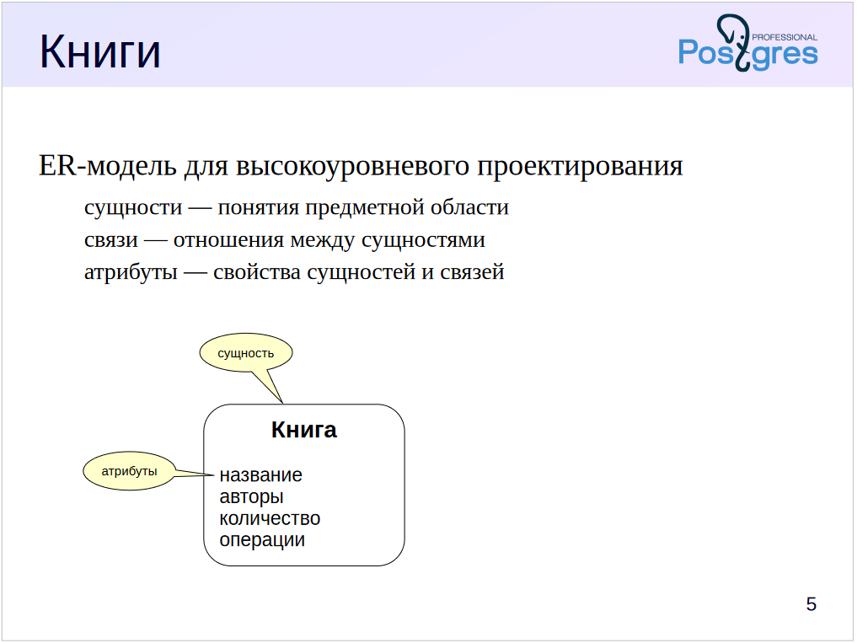

Slide 8
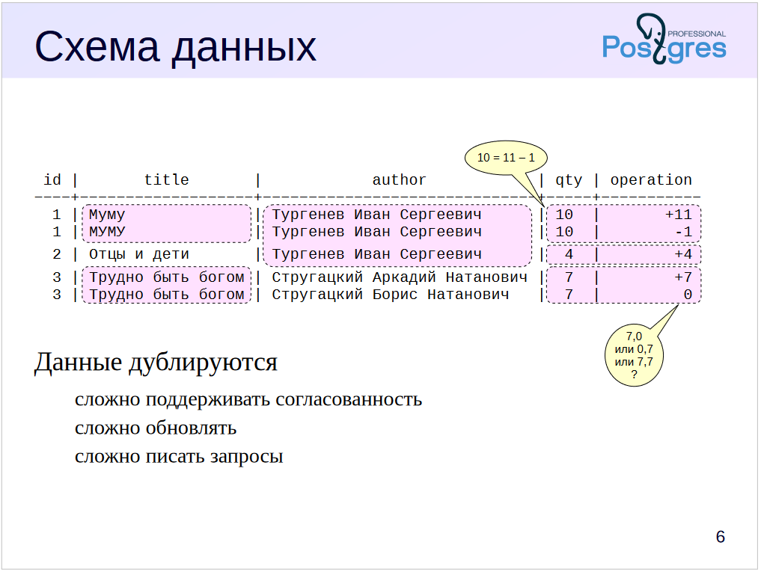

Slide 9
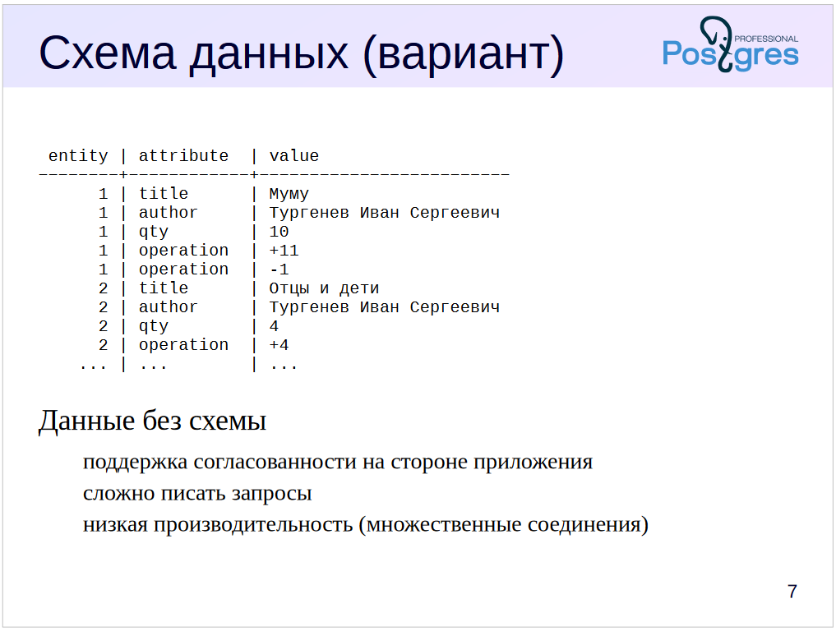

Slide 10
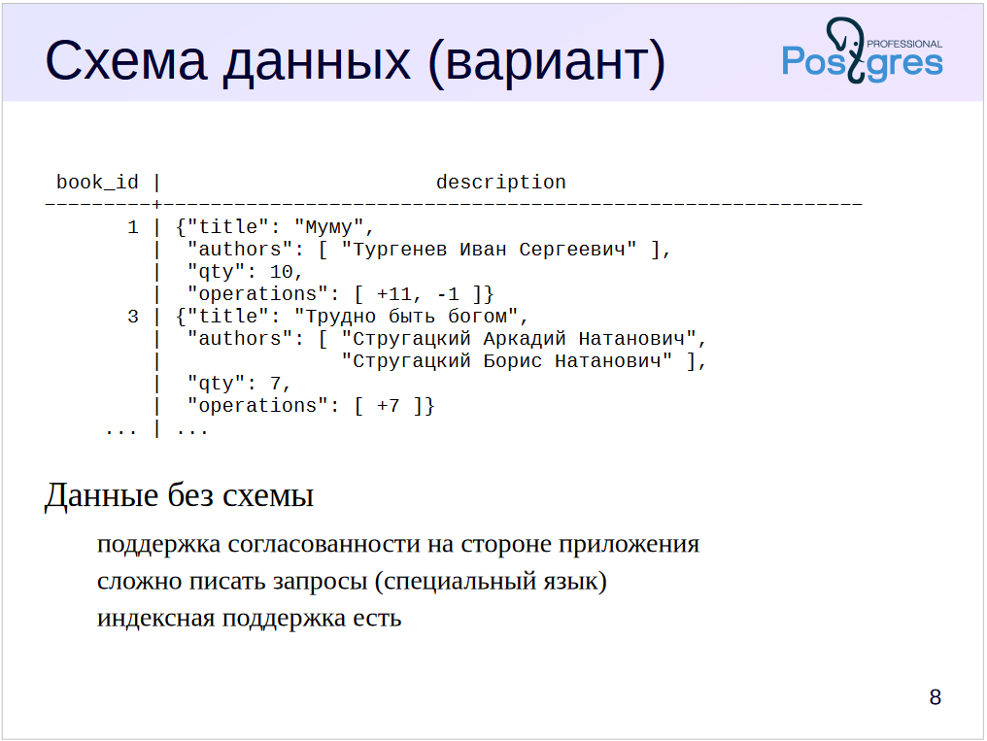

Slide 11
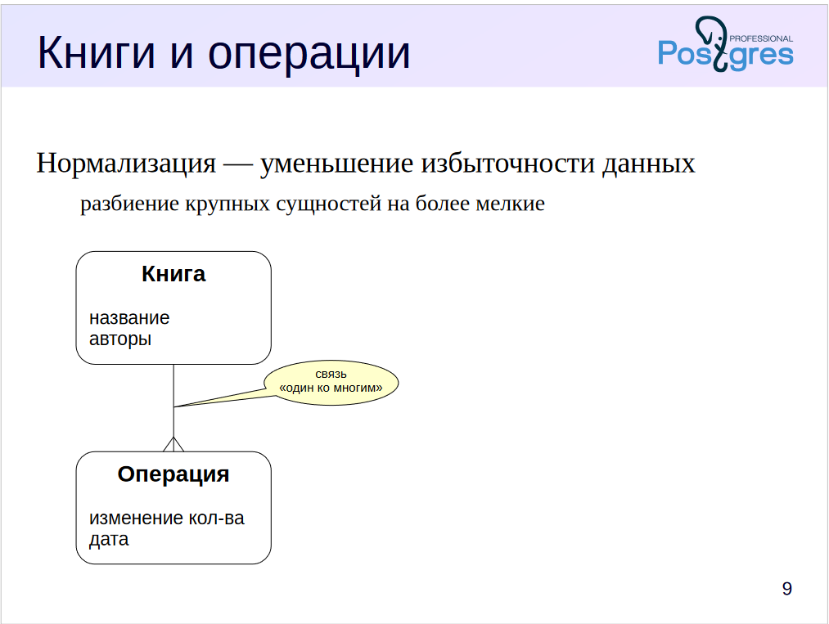

Slide 12
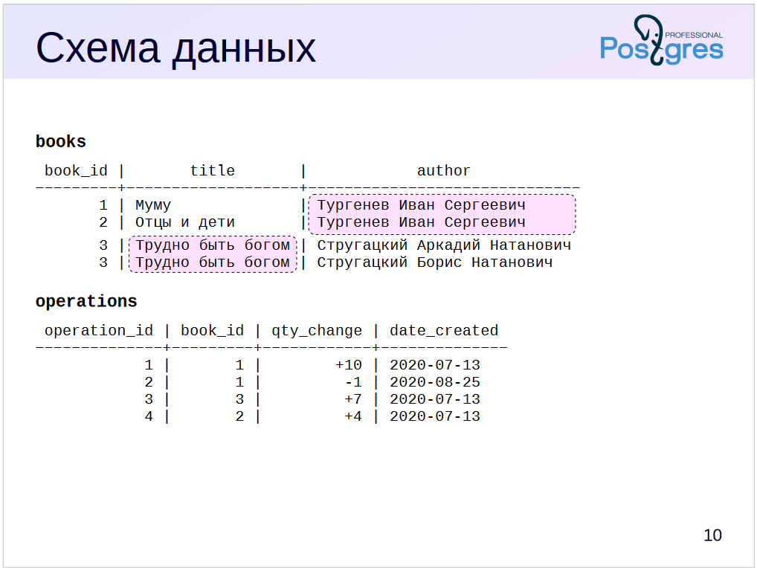

Slide 13
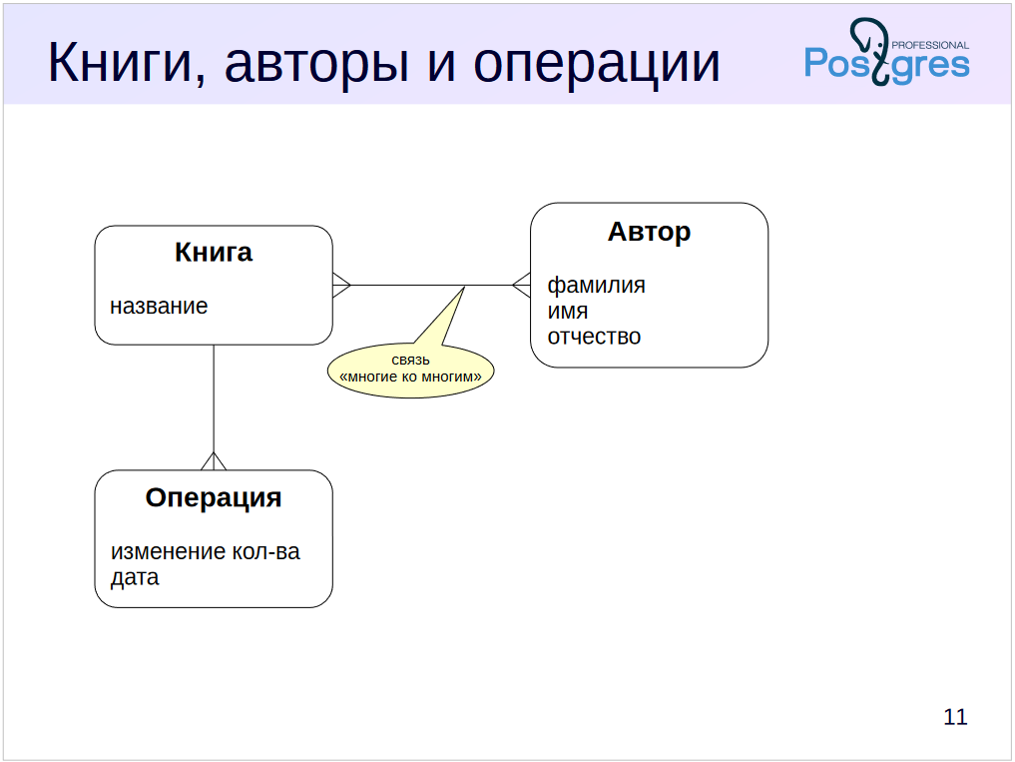

Slide 14
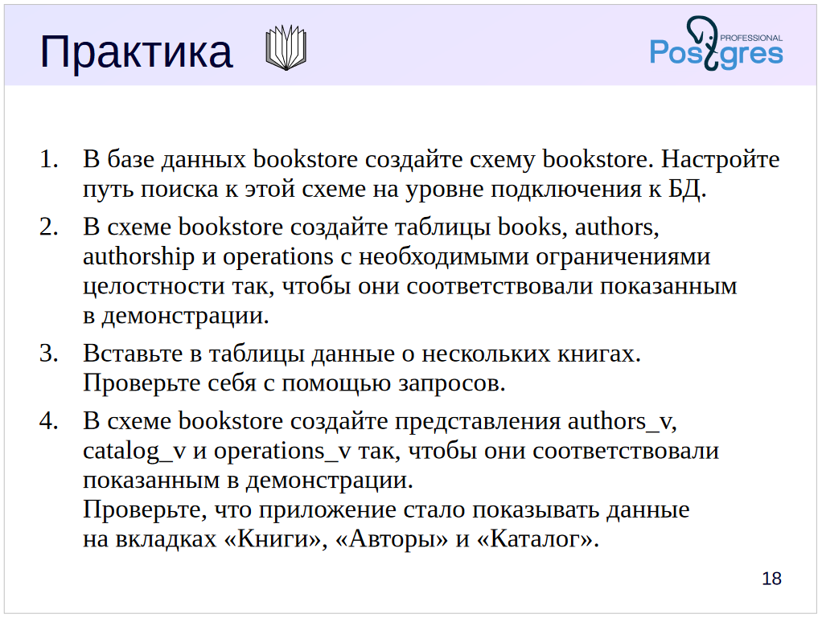

Slide 15
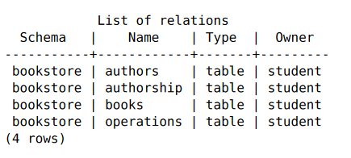
Схема данных приложения состоит из четырех таблиц

Slide 16
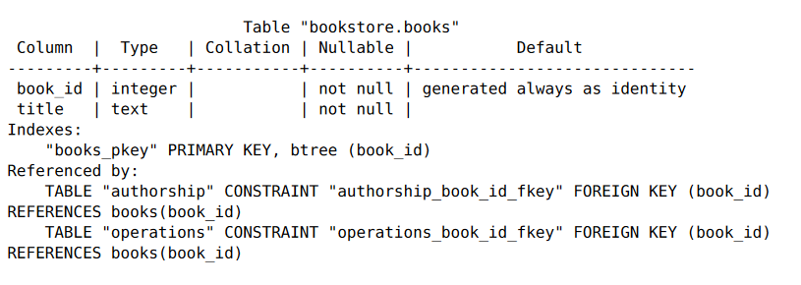
Книги:

Slide 17
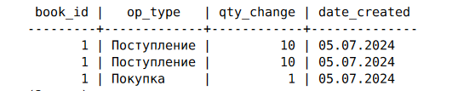

Slide 18
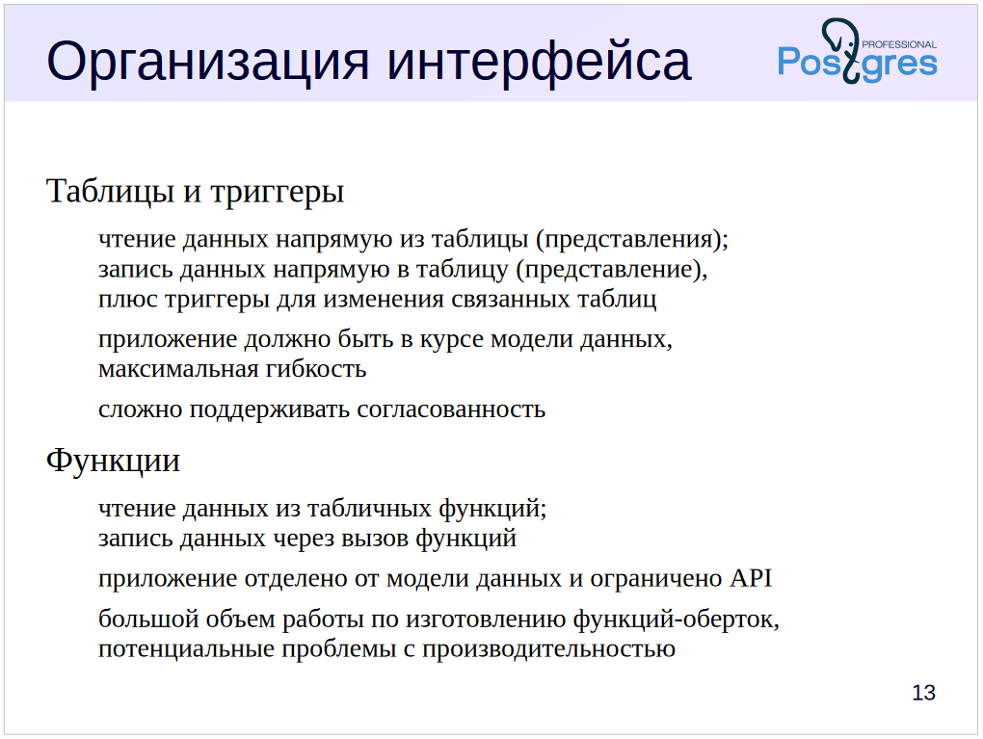

Slide 19
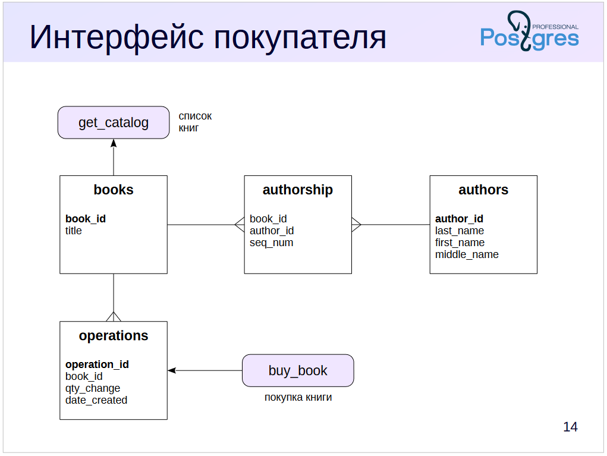

Slide 20
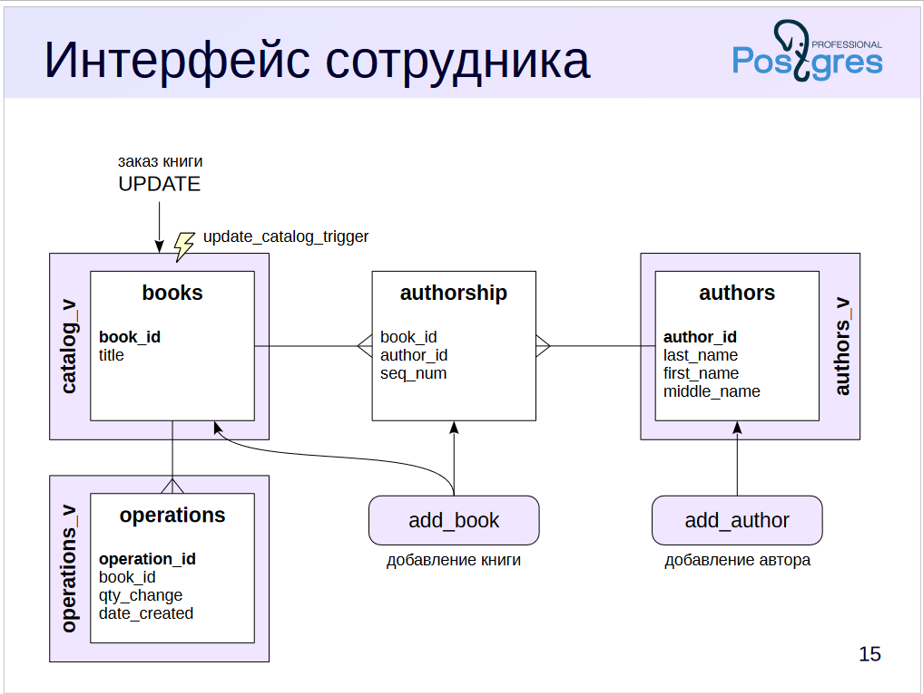

Slide 21
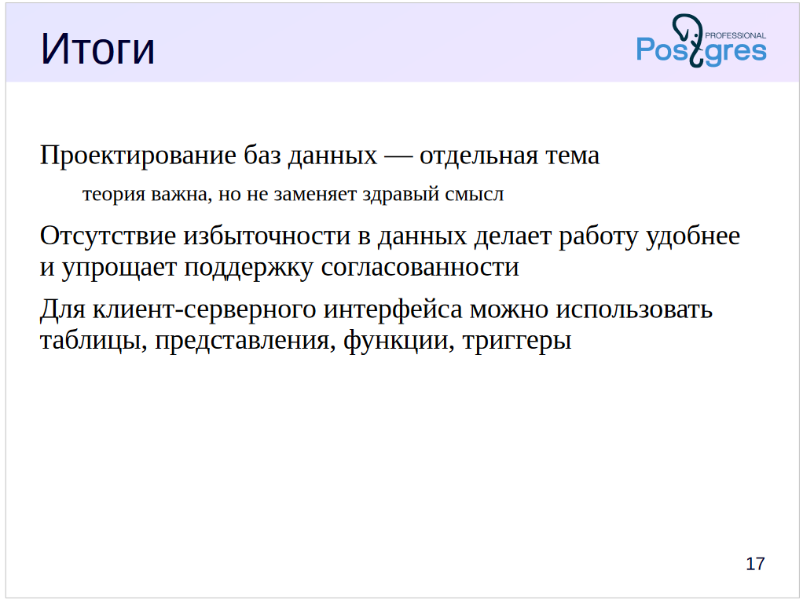

Slide 23
